Slide 1

项目进度汇报
汇报人:李奕辉 时间：12月11日
组员：曹赫孟林建|李奕辉

Slide 2

1
GUI

Slide 3
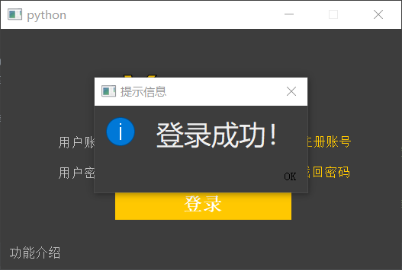
GUI

Slide 4
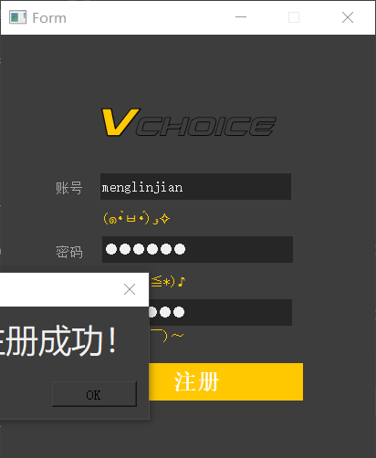
GUI

Slide 5
2
数据处理系统

Slide 6
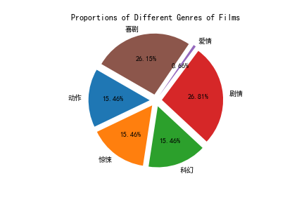
数据处理系统

Slide 7
3
数据挖掘系统

Slide 8
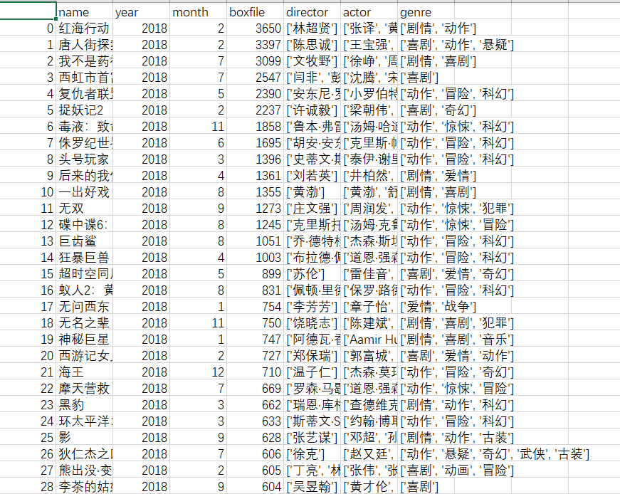
数据处理系统

Slide 9
谢谢大家

